Slide 1
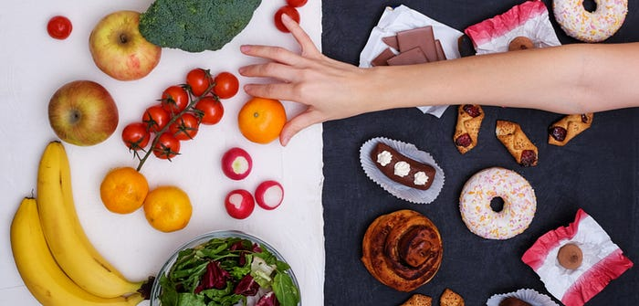

«Методология персонализированного сопровождения для формирования навыков здорового питания в условиях санатория с применением цифровой нутрициологии».
БАЛАНДИН МИХАИЛ ЮРЬЕВИЧ
Руководитель отдела спортивной нутрициологии департамента спорта города Москвы
Индивидуальная диета 5.0
Mydiet.ru

Slide 2
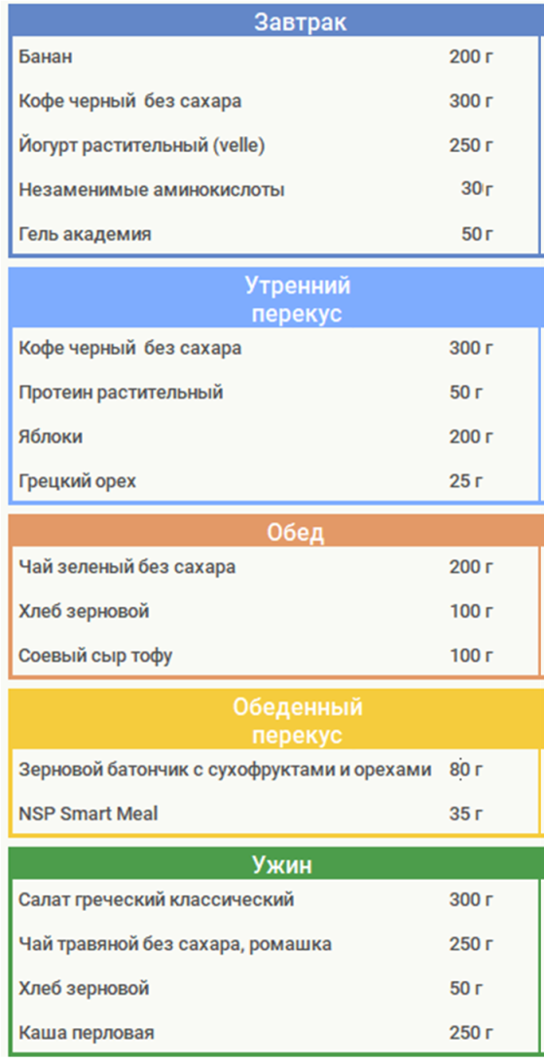
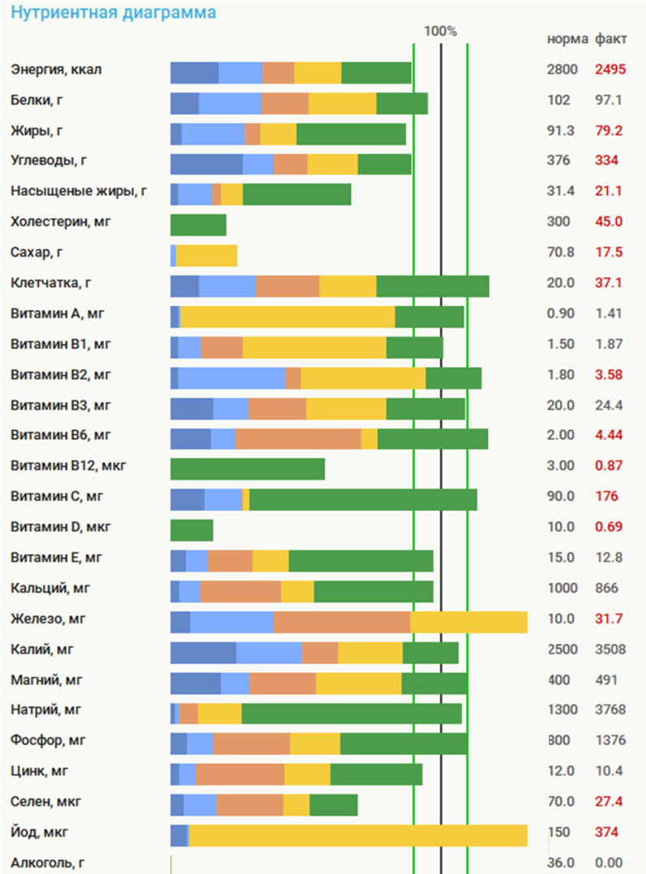

ПЕРСОНАЛЬНЫЙ СБАЛАНСИРОВАННЫЙ РАЦИОН ПИТАНИЯ
ANTHROPOMETRY Антропометрия и состав тела.
BIOCHEMISTRY Анализы.
CLINICAL Клиническая оценка
DIARY (дневник) Фактическое питание
ENVIRONMENT (окружение) Окружающая среда и пищевые привычки
A B C D E
Пищевой статус
AI
BIG
DATA
Индивидуальная диета 5.0
Mydiet.ru

Slide 3
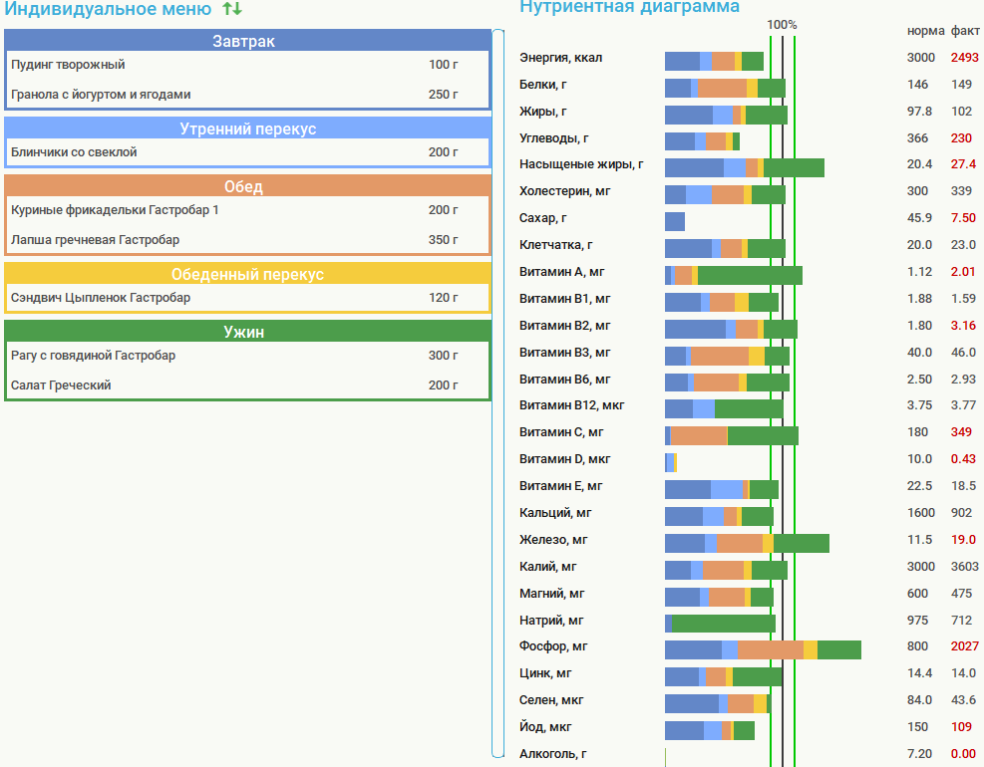
ДОСТАВКА ПИТАНИЯ

Slide 4
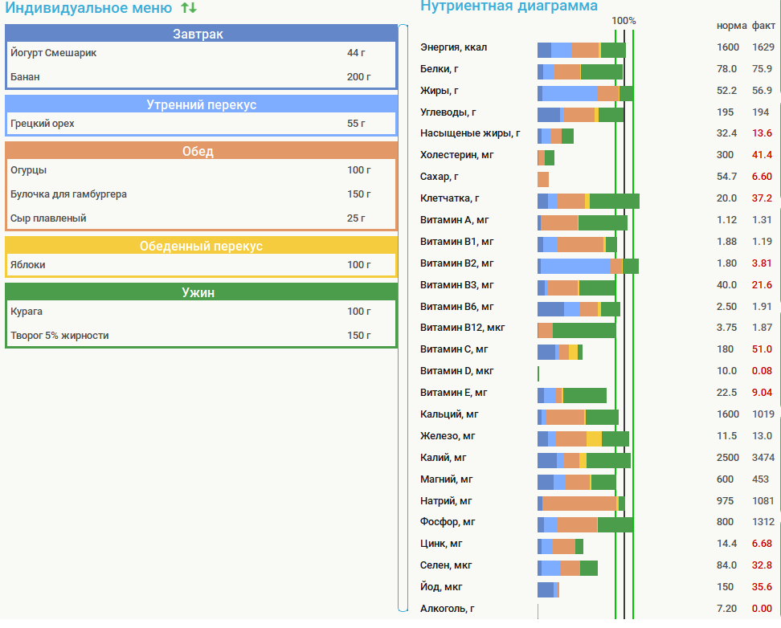
РЕЖИМ (трудный день)

Slide 5
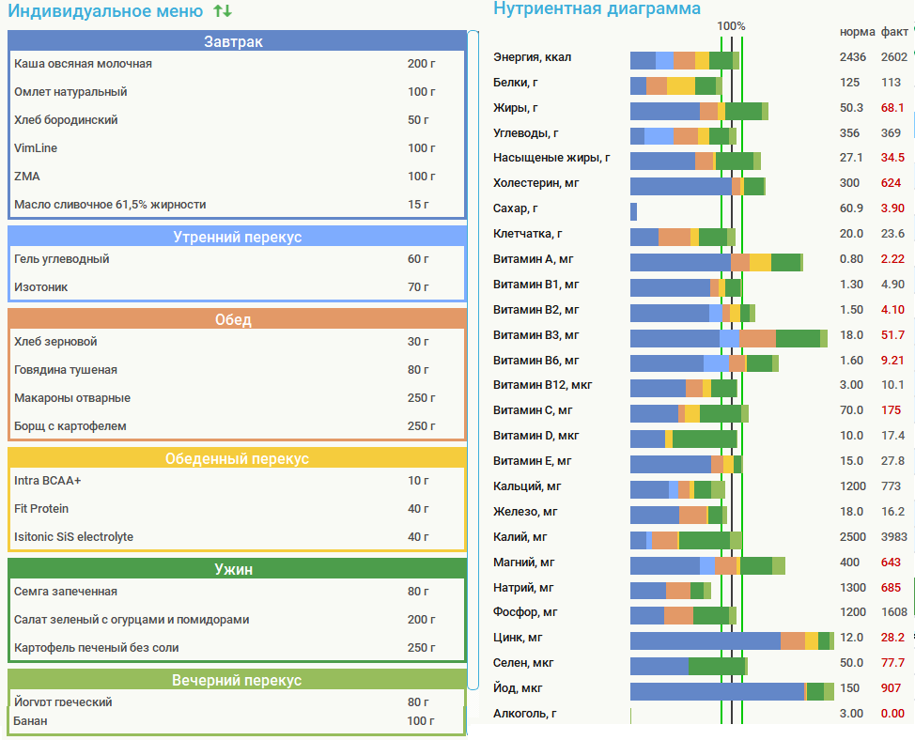
ДЛЯ СПОРТА

Slide 6
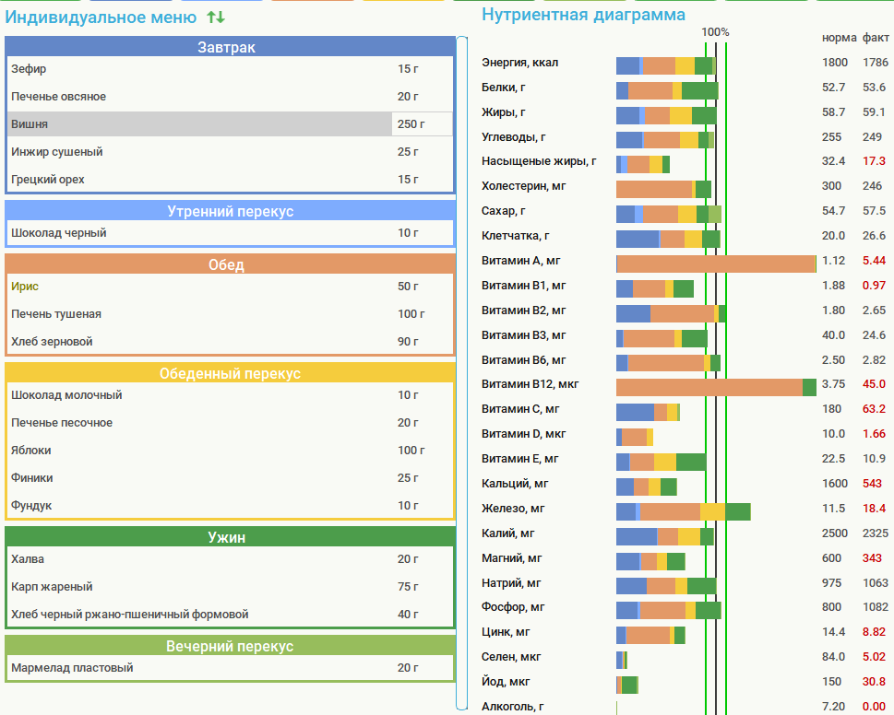
ЛЮБИМЫЕ ПРОДУКТЫ

Slide 7
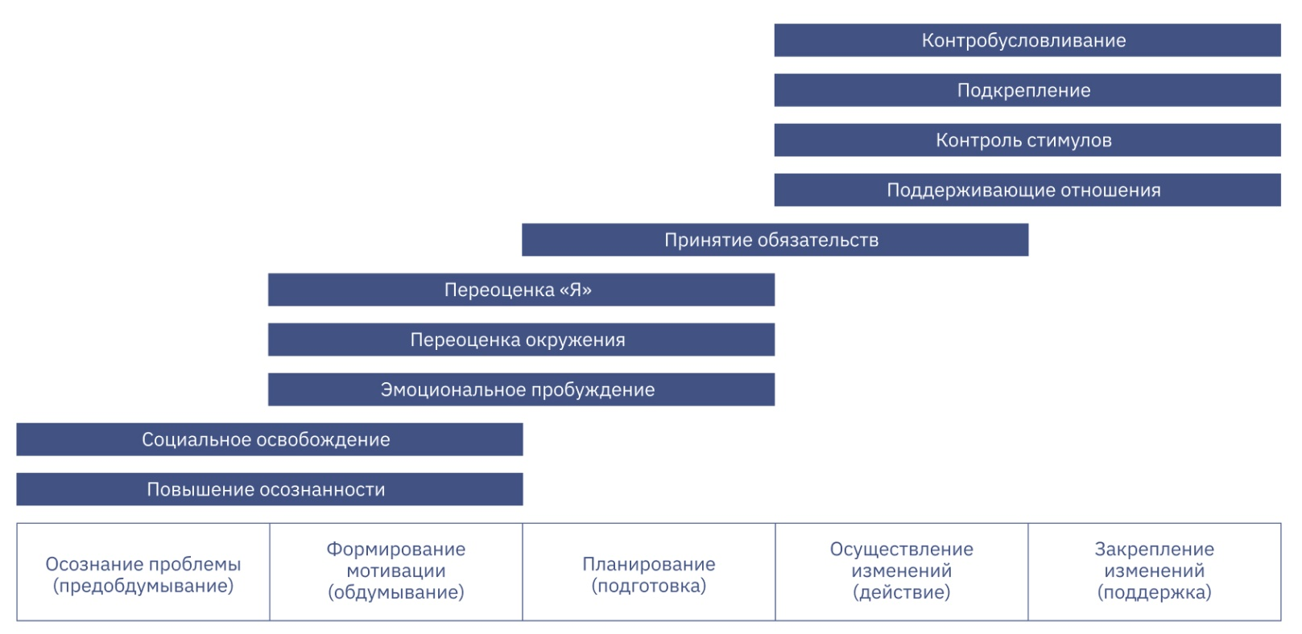
ПЕРСОНАЛЬНОЕ И ГРУППОВОЕ СОПРОВОЖДЕНИЕ
Транстеоретическая модель изменения поведения.
Пищевые привычки и пищевое поведение.

Slide 8
ФИЗИОЛОГИЯ И БИОХИМИЯ
ФИЗИЧЕСКАЯ КУЛЬТУРА И СПОРТ
КОСМЕТОЛОГИЯ
ПЕРСОНАЛЬНОЕ И ГРУППОВОЕ СОПРОВОЖДЕНИЕ
ГЕНЕТИКА
ДИЕТОЛОГИЯ
ФАРМАКОЛОГИЯ
МИКРОБИОМ
ПИЩЕВЫЕ ТЕХНОЛОГИИ
ПЕДАГОГИКА
ПСИХОЛОГИЯ
СОЦИОЛОГИЯ

Slide 9

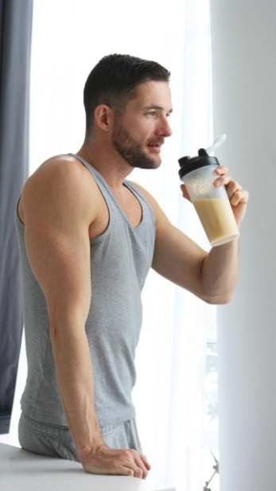

ОПЫТ КЛИЕНТА
КЛИЕНТ | ОПЫТ | ЦЕЛЬ | СТРАТЕГИИ
1 ТИП | Нет опыта | Обучение и практика | Интеграция здоровых продуктов и блюд. Сократить компульсивное ПП Исключить перфекционизм
2 ТИП | От 6 месяцев | «Тонкая настройка» | «Больше красоты»
3 ТИП (СПОРТСМЕН) | -//- | Подготовка и выступление на соревнованиях. | Строгий рацион под соревнование.

Slide 10
СОПРОВОЖДЕНИЕ (3 недели – 3 месяца) …. 7 лет
ГЛАВНАЯ ВСТРЕЧА
(НОВЫЕ ЦЕЛИ РЕЗУЛЬТАТА/ОТЧЕТ ПО ЦЕЛЯМ РЕЗУЛЬТАТА)
РАБОТА В МЕССЕНДЖЕРАХ
Отчеты и фото
Задания и контроль
Обсуждения
Поддержка 24/7
Самоконтроль
Гаджеты: сон и шаги
Марафоны и геймификация
ОБУЧЕНИЕ
ПРОМЕЖУТОЧНАЯ ВСТРЕЧА 3
(ФИКСАЦИЯ ПРОЦЕНТА ВЫПОЛНЕНИЯ РЕКОМЕНДАЦИЙ, АНТРОПОМЕТРИЯ, НОВЫЕ ЗАДАНИЯ)
ПРОМЕЖУТОЧНАЯ ВСТРЕЧА 1
(ФИКСАЦИЯ ПРОЦЕНТА ВЫПОЛНЕНИЯ РЕКОМЕНДАЦИЙ, АНТРОПОМЕТРИЯ, НОВЫЕ ЗАДАНИЯ)
ПРОМЕЖУТОЧНАЯ ВСТРЕЧА 2
(ФИКСАЦИЯ ПРОЦЕНТА ВЫПОЛНЕНИЯ РЕКОМЕНДАЦИЙ, АНТРОПОМЕТРИЯ, НОВЫЕ ЗАДАНИЯ)

Slide 11
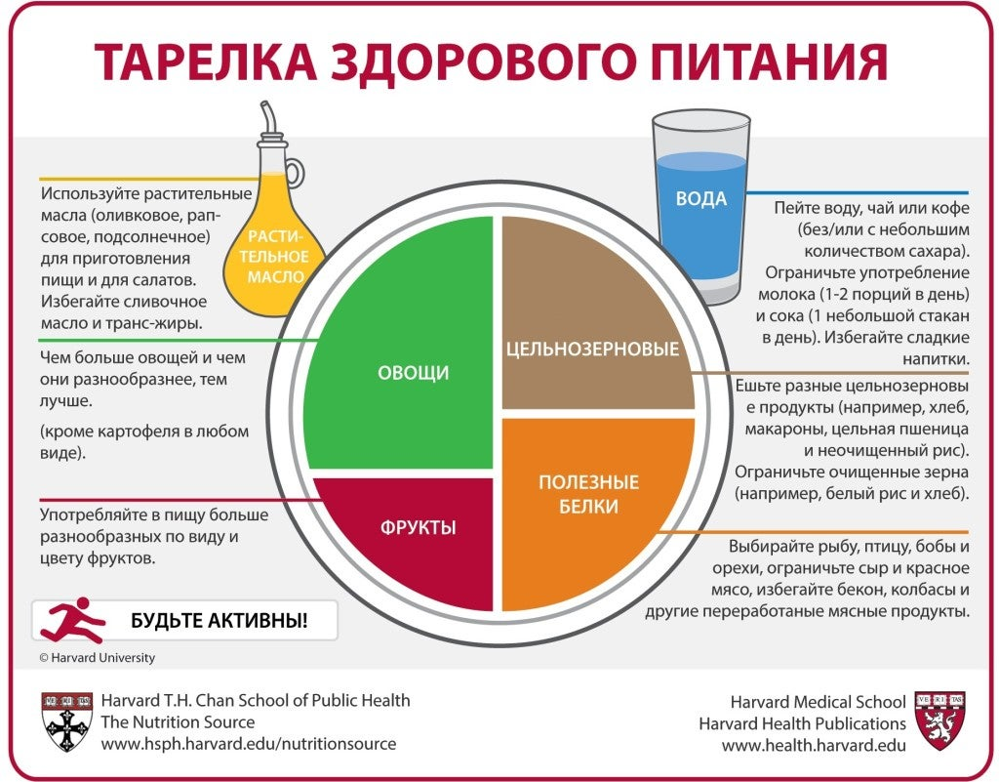
УДОВЛЕТВОРЯЕТ ПИТАНИЮ ОТ 1200 до 3200 КАЛОРИЙ

Slide 12

УПРАВЛЕНИЕ АППЕТИТОМ
«ВАЖНЕЕ ЧТО НЕ ЕСТ НАШ КЛИЕНТ!»
ИСКЛЮЧИТЬ ПОГОНЮ ЗА БЫСТРЫМ РЕЗУЛЬТАТОМ И ПЕРФЕКЦИОНИЗМ.
КОНТРОЛЬ = «Хоторнский эффект».
«ПЕРСОНАЛЬНАЯ ПИЩЕВАЯ ЛОГИСТИКА» (партнеры)

Slide 13
ЗАДАНИЯ – ЧТО ЕСТ НАШ КЛИЕНТ!
ДНИ | Завтрак | Ланч | Обед | Полд-к | Ужин | 5000 шагов
1 | V | 0 | + - |  |  | v
2 | 0 | 0 |  |  |  | v
3 |  | 0 |  |  |  | v
4 |  | 0
5 |  | 0
6 |  | 0
7 |  | 0
8 |  | 0
9 |  | 0
10 |  | 0
11 |  | 0
12 |  | 0
13 |  | 0
14 |  | 0
Если съели:
Мясо
Птица
Рыба
Яйца
Морепр.
Овощи
Фрукты
Цельное зерно
Дневник питания 1 – 2 приема пищи
ФОТО дневник питания
1 – 2 приема пищи
ПРОПУСТИЛИ
Контрольный прием пищи
Контроль
фоновой физической активности
Съели не рекомендуемую пищу
- 50/50

Slide 14
СЕРГЕЙ 29 лет, 180см. – 7 месяцев
133
125
45
43,8
54,8
49,4

Slide 15
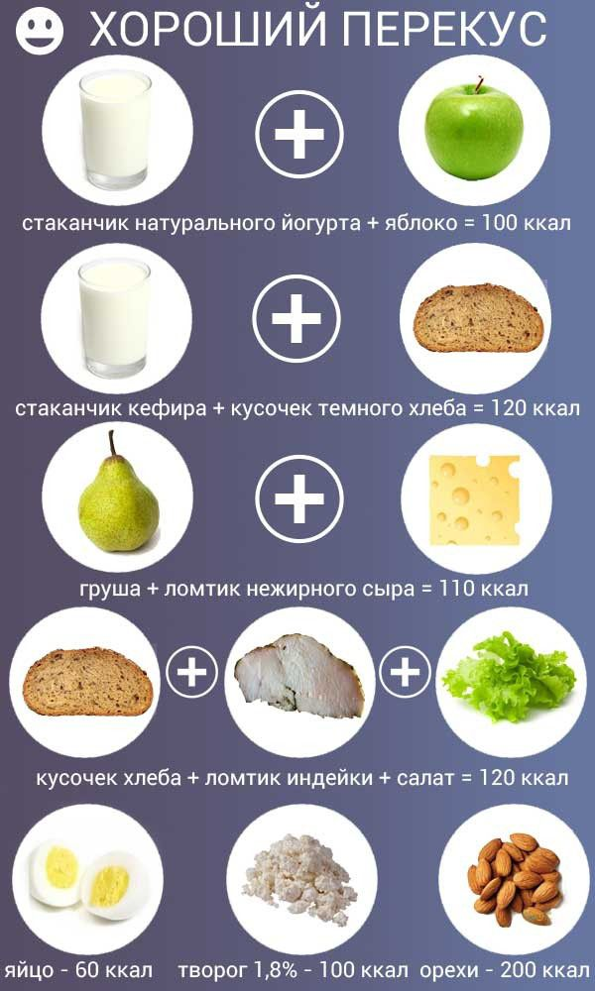
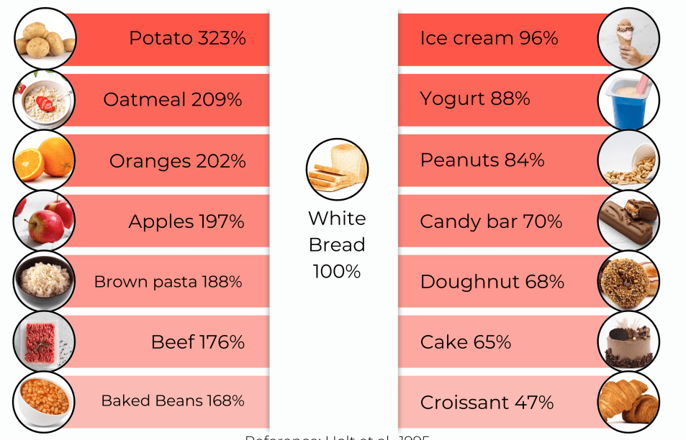
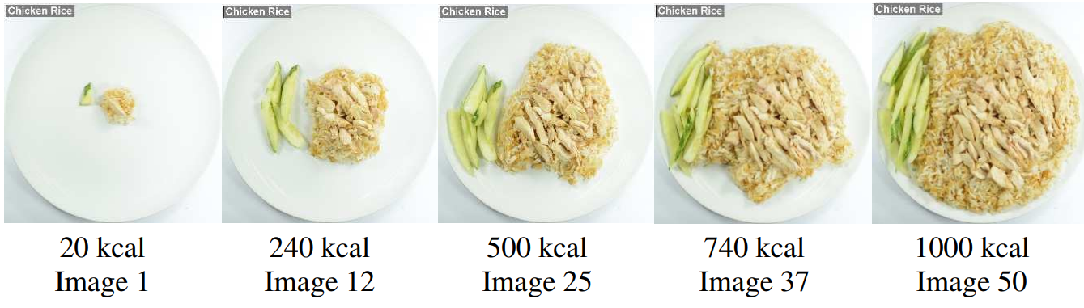
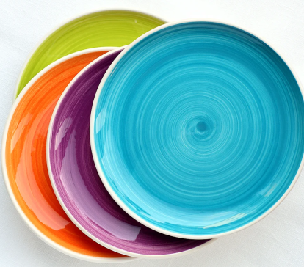
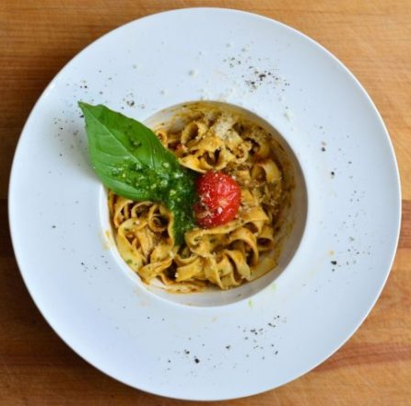
ИССЛЕДОВАНИЯ КОНТРОЛЯ АППЕТИТА
ИНДЕКС СЫТОСТИ

Slide 16

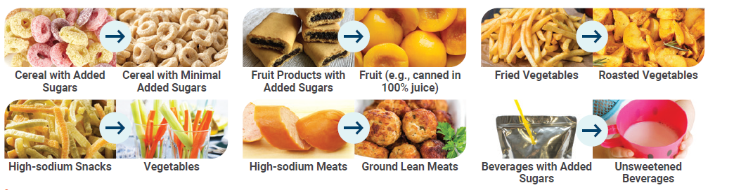
ПЕРЕХОД К БОЛЕЕ ЗДОРОВОМУ ВЫБОРУ ПРОДУКТОВ ПИТАНИЯ И НАПИТКОВ.

Slide 17
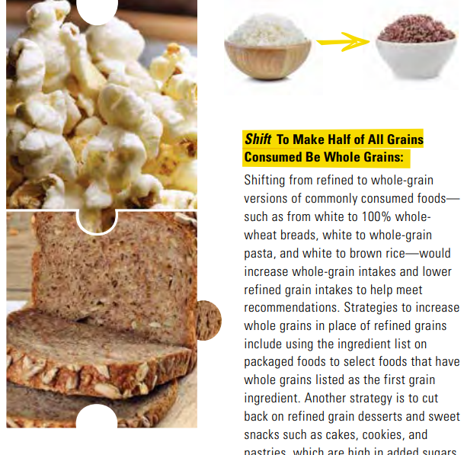
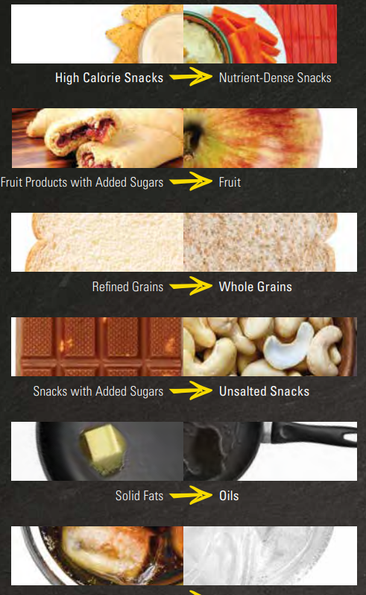
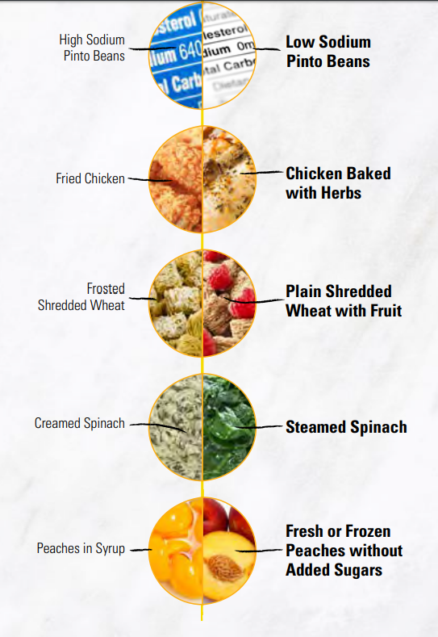
Высококалорийные закуски
полезные закуски
фасоль с высоким содержанием соли
фасоль с низким содержанием соли
продукты из фруктов с добавленными сахарами
фрукты
курица в панировке
курица без кожи запеченное с травами
обработанная зерно
цельное зерно сладости
Зерна с фруктами
мучные изделия
Угощение с добавленными сахарами
не соленые закуски
Шпинат в майонезе
шпинат на пару
насыщенные жиры
масла
персики в сиропе
свежие персики без добавленного сахара
напитки с добавленными
напитки без сахара

Slide 18




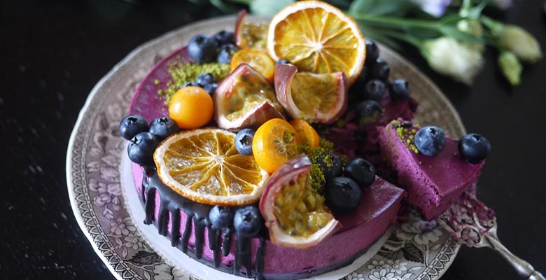
БАТОНЧИКИ
271 кКал
418 кКал
RAW (сырые) Десерты
386 кКал
172 кКал

Slide 19




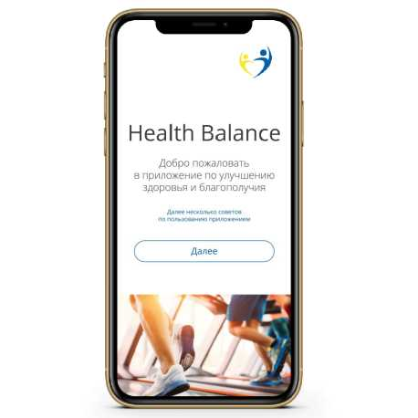









ДОКУМЕНТООБОРОТ В СПЕЦИАЛЬНОМ ПРИЛОЖЕНИИ
ГЕЙМИФИКАЦИЯ и ЧЕЛЛЕНДЖИ (цифровая мотивация)
Цифровая платформа станет ключевым звеном коммуникации между всеми участниками процесса.
Доступ к актуальной информации о питании, актуальным программам обучения и коммуникация с любым специалистом 24/7
Современные инструменты геймификации, контроля и поощрения будут способствовать повышению мотивации к саморазвитию и использованию полученных знаний
Обуение
Брендирование платформы
Учет онлайн и офлайн активностей
Геймификация процесса
Онлайн скрининг
Турниры и челленджи
Контроль прогресса
Контроль стресса
Чат-бот и Пуш уведомления
Полезные новости и материалы
Магазин подарков за активности
IOS / Android

Slide 20
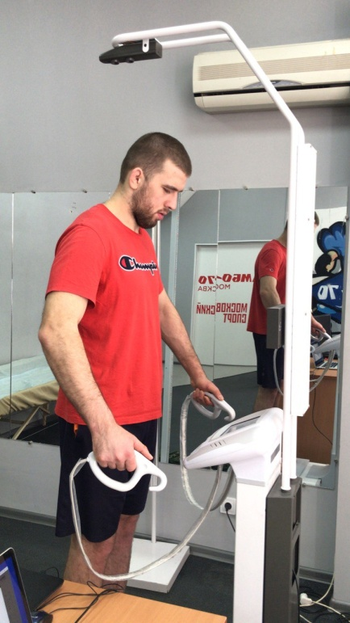
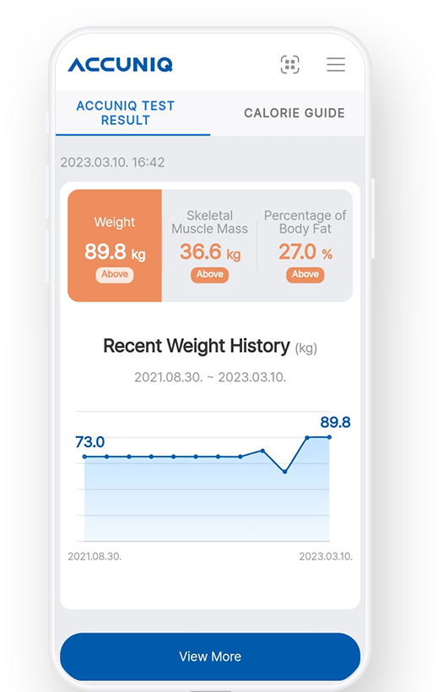
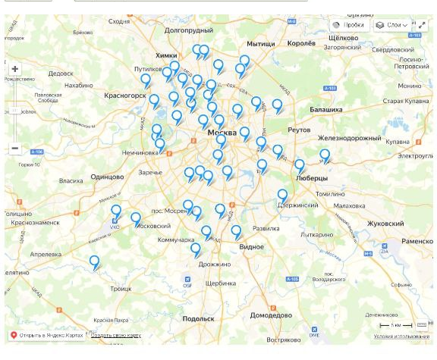
АНАЛИЗ СОСТАВА ТЕЛА
Уголок здоровья МФЦ

Slide 21
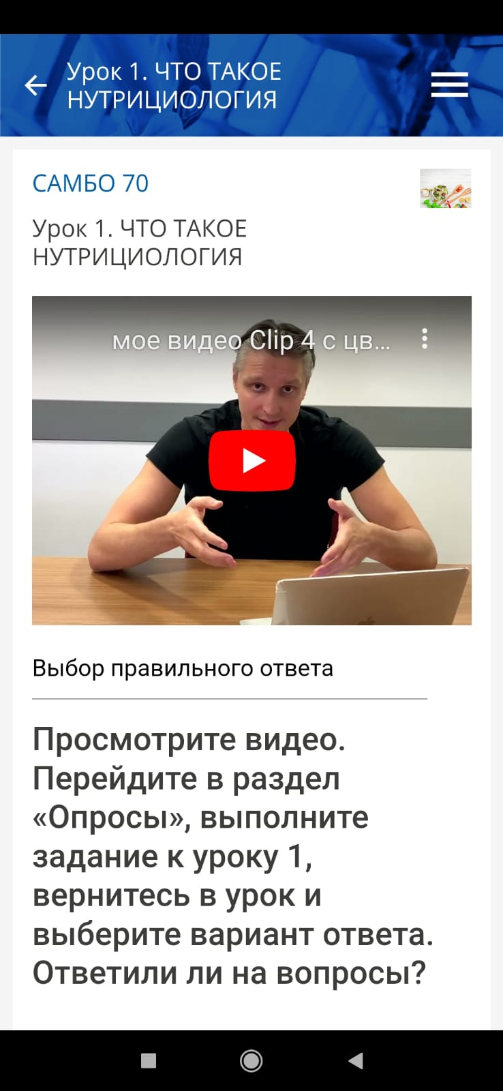
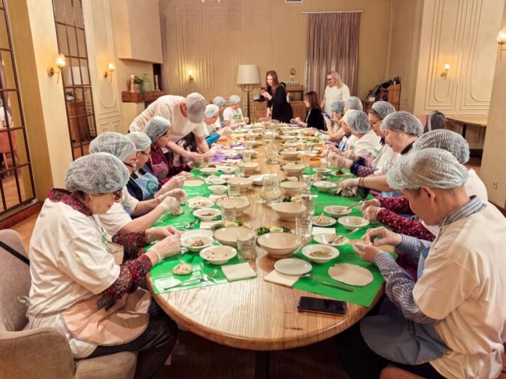
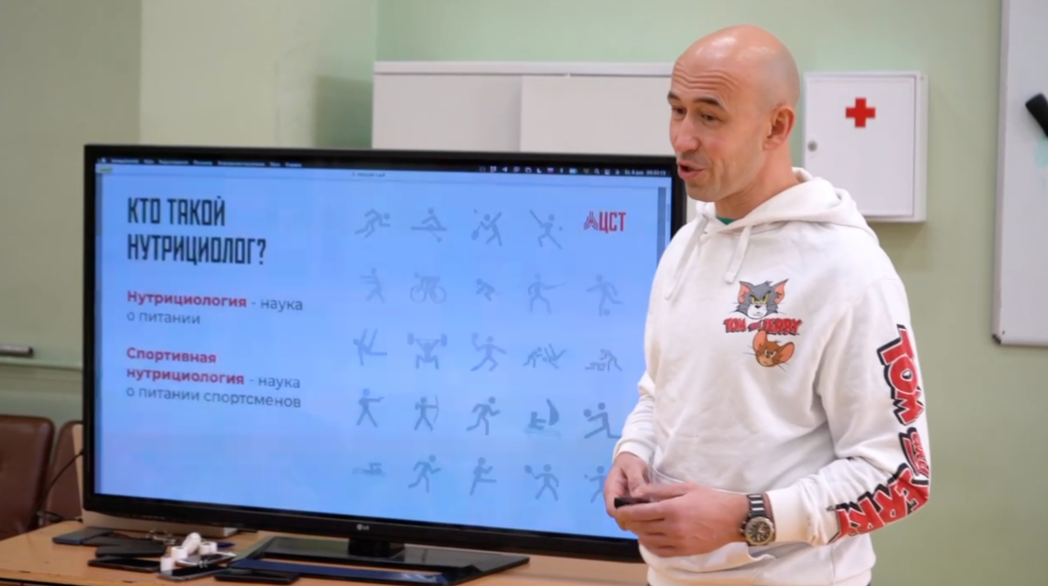
ОБУЧЕНИЕ
АВТОВЕБИНАРЫ

Slide 22
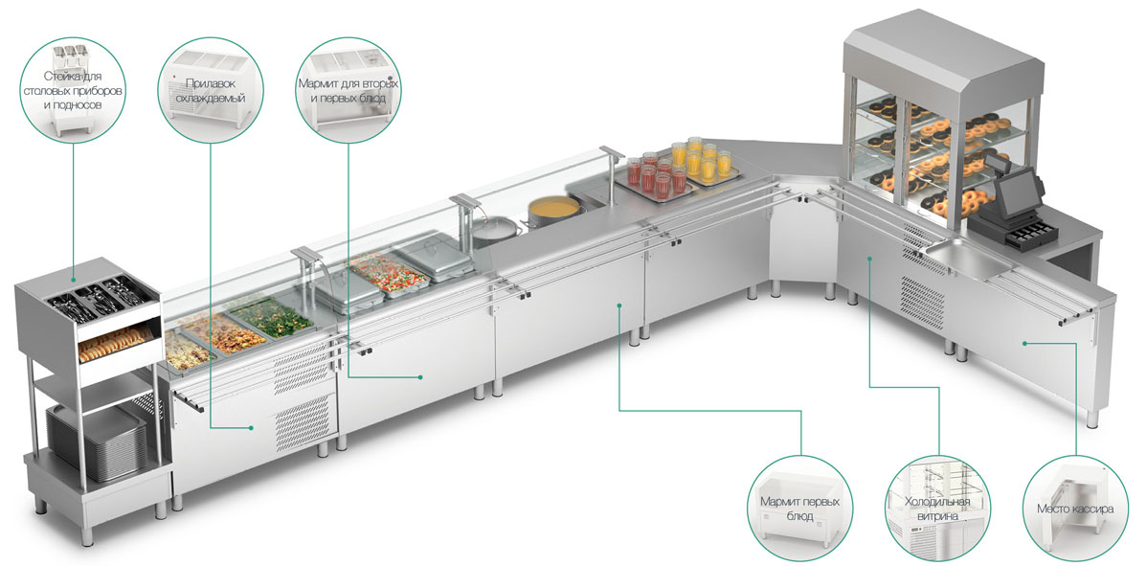

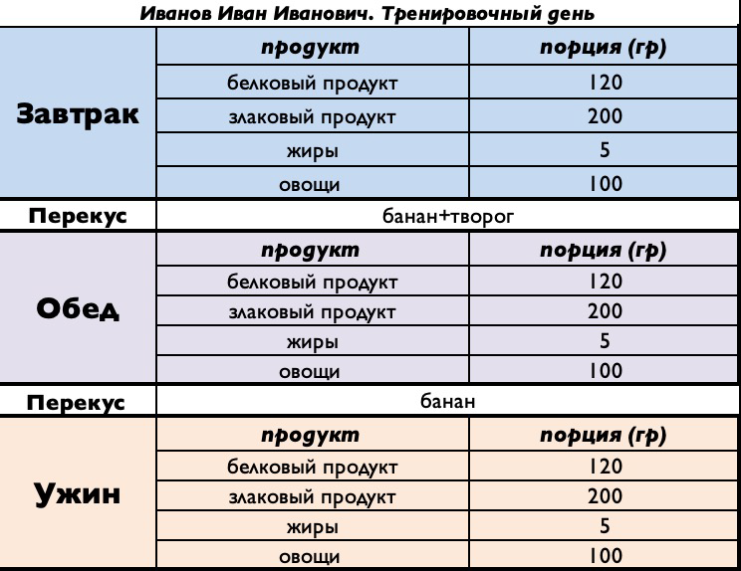
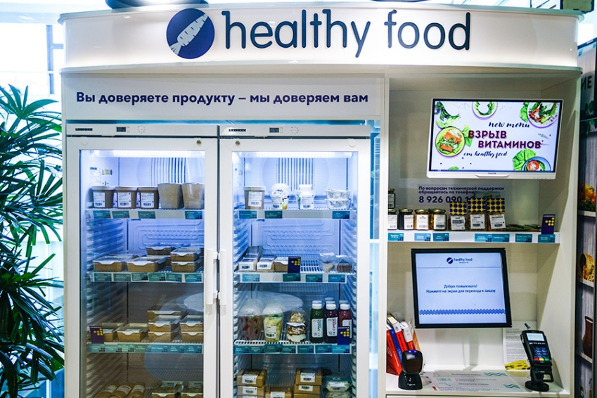
ЦИФРОВАЯ СТОЛОВАЯ

Slide 23

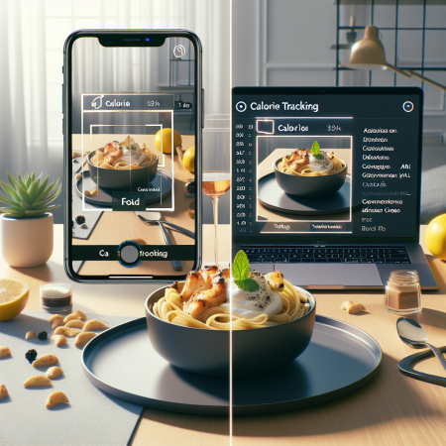


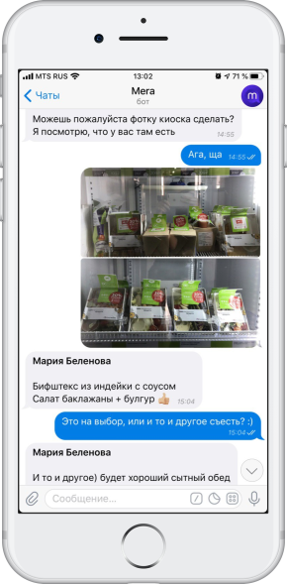
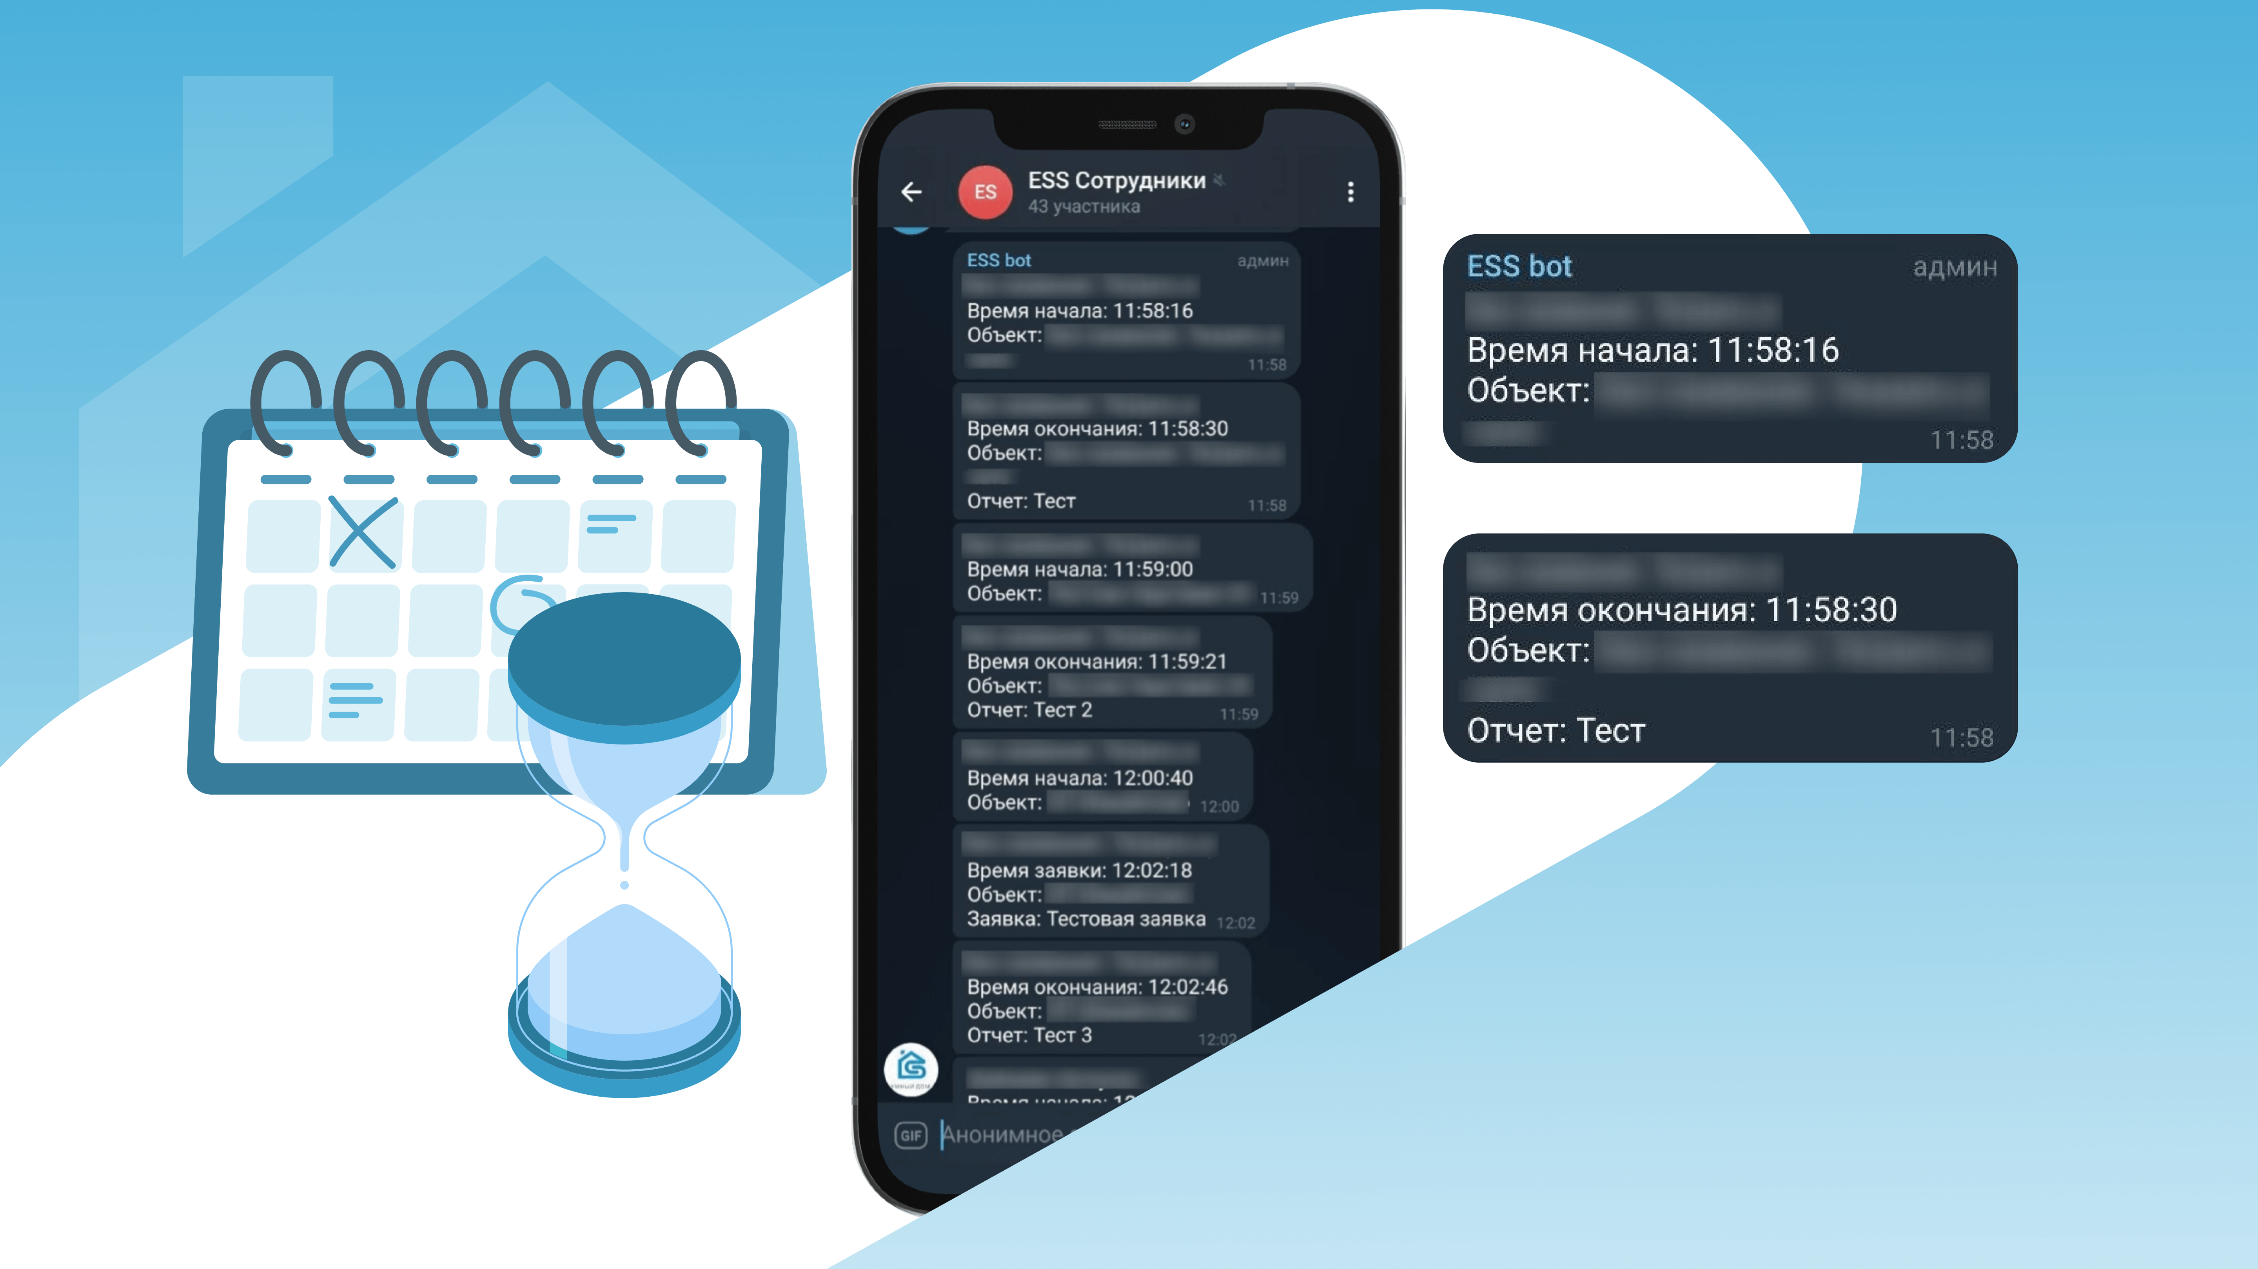
ОЦЕНКА ПИТАНИЯ
AI
BOT
РЕЗУЛЬТАТЫ ДИАГНОСТИКИ
НАПОМИНАНИЕ И КОНТРОЛЬ
ЛЮБЫЕ ПОДСКАЗКИ И
РЕКОМЕНДАЦИИ

Slide 24
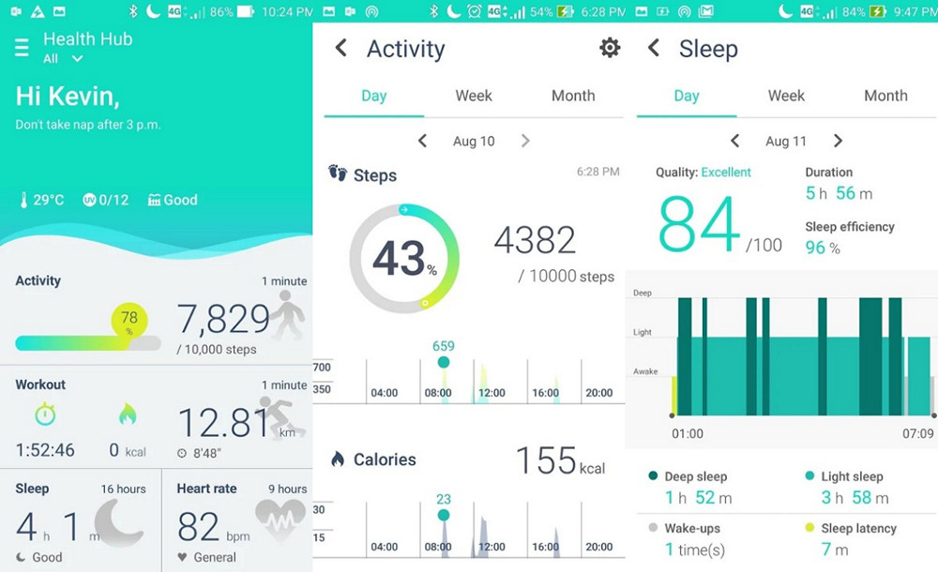
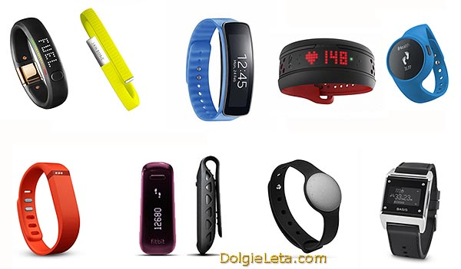
МОНИТОРИНГ СНА И ФИЗИЧЕСКОЙ АКТИВНОСТИ
ФОНОВАЯ ФИЗИЧЕСКАЯ АКТИВНОСТЬ - РЕКРЕАЦИЯ

Slide 25
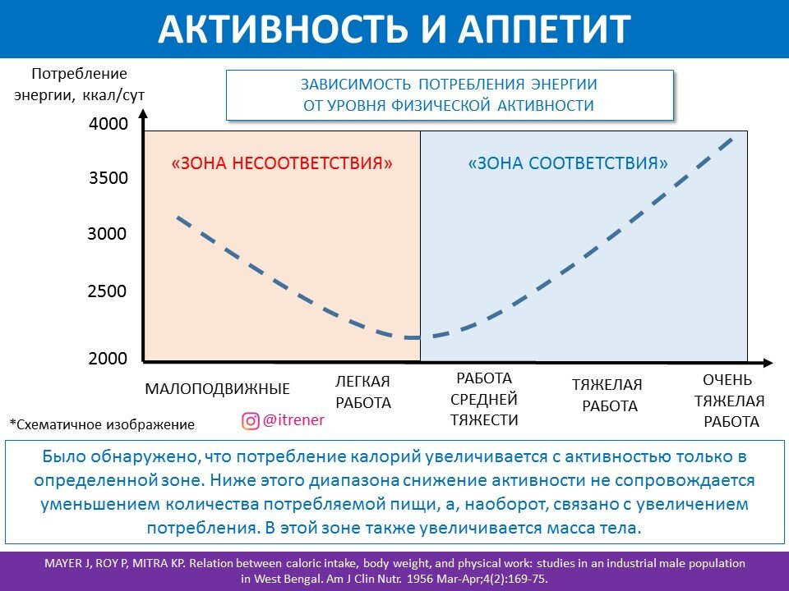

Slide 26
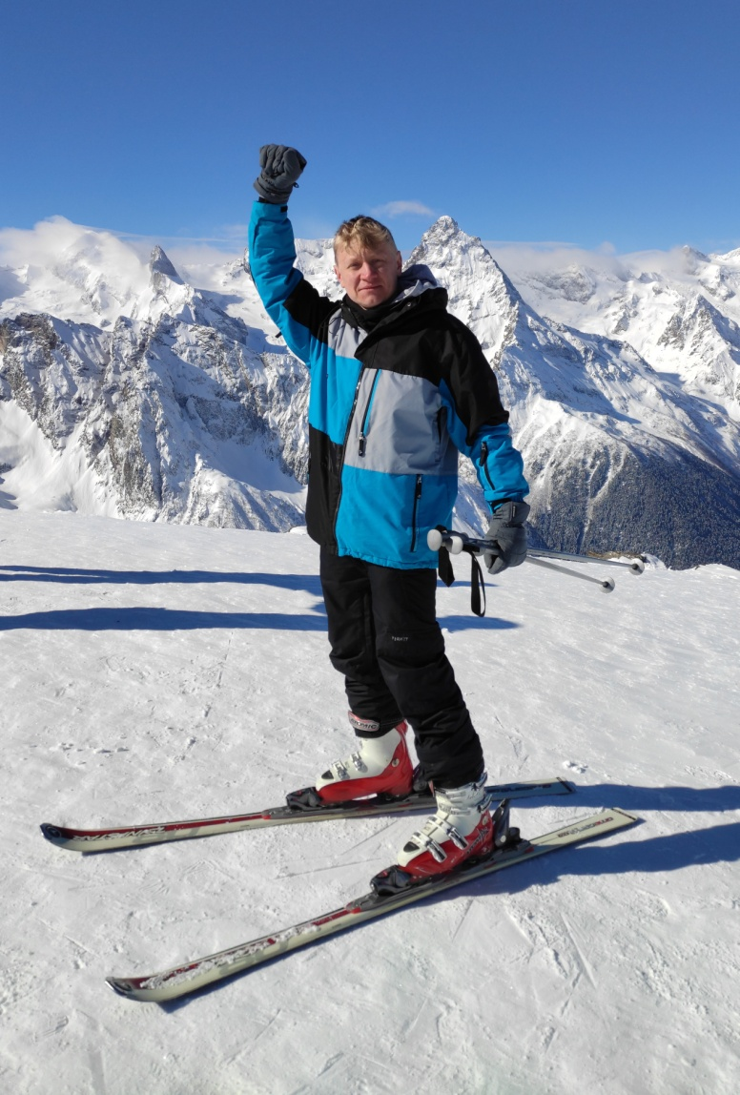



Баландин Михаил Юрьевич
https://mydiet.ru/
balandinm87@gmail.com
8(985)368 45 90
Инновационные технологии в области здоровьясбережения

